Slide 1
ARQUIVO DE CONFIGURAÇÃO DO APACHE: HTTPD.CONF PASTA PADRÃO ROOT DO XAMPP: C:\xampp\htdocs
FUNÇÃO |  | CÓDIGO
Indicar que é codificação PHP |  | <?php ?>
Print |  | echo $variável “ou o que quiser imprimir”
TIPOS BÁSICOS
Declarar uma STRING | $variável = “” / ‘’ DIFERENÇA •“”(dupla): é possível usar variável diretamente dentro das aspas. Exemplo →echo “teste $variável” • ‘’(simples): não é possível usar variável dentro diretamente. | $variável = “” ou ‘’ diferença, •“”:é possível usar variável diretamente dentro das aspas. Exemplo →echo “teste $variável”
Declarar INTEIRO | $variavel = número | $variavel = número
Declarar FLUTUANTE | $variável = numero.numero | $variável = numero.numero
Declarar BOOLEANO | $variável = true/false | $variável = true/false
TIPOS COMPOSTOS
Declarar ARRAY |  | $nomeArray = array(“item”,”item”...)
Declarar OBJETO |  | $nomeObjeto = new Objeto()
TIPOS ESPECIAIS
Declarar NULO |  | $variável = null
Declarar RESOURCE |  | $variável = fopen (“caminho”, “ação”)
Limpar variável |  | unset ($variável)
Exibir o tipo da variável |  | Var_dump ($variavel)
Verificar se há algo na variável |  | If (isset($variável)) {}
Concatenar |  | “.”
Parar execução do código naquele ponto |  | exit;
ARRAYS SUPER GLOBAIS
Pegar Informações de outra pagina por String |  | Variavel = $_GET[“variávelPassandoInfo”]
Fazer um CAST |  | Variavel = (int/tipo...)$_GET[“variávelPassandoInfo”]
Exibir IP DO USUÁRIO |  | $variavel = $_SERVER["REMOTE_ADDR"];
Único caractere aceito para declaração de variável é o “_”. E juntamente com numero n pode ser usado para iniciar um nome

Slide 2
ESCOPO
FUNÇÃO | CÓDIGO
Tornar uma variável global/ variável de fora ser enxergada dentro de uma function | Global $variavel
...
OPERADORES
ATRIBUIÇÃO
ADICIONAR mais coisas em uma STRING | .=
SOMAR /DIMINUIR do mesmo valor | += ou -=
PORCENTAGEM DE VALOR “X” | MULTIPLICAR(*) DE .01 ATÉ 1 exemplo→ $valor *= .5;
ARITIMÉTICOS
SOMA, SUBTRAÇÃO, DIVISÃO, MULTIPLICAÇÃO | + - / *
MOD ( RESTO DE DIVISÃO) | %
ELEVAR AO QUADRADO | **
COMPARAÇÃO
Maior , menor, igualdade, diferença | >, < , ==, !=
Igualdade de identidade(tipo) Diferença de identidade | === !==
Comparar | var_dump(fazer comparação)
Spaceship (igualdade, menor ou maior) php7 | <=> se maior= -1, se igual = 0, se menor =1
Ignorar valores nulos OBS. Para no primeiro valor não nulo | ?? Exemplo $a = NULL; $b =2; echo $a ?? $b; IMPRIME SOMENTE “B”
INCREMENTO - DECREMENTO
INCREMENTO(antes = adiciona valro e imprime ou depois = imprime e adiciona valor após) | ++
DECREMENTO (antes ou depois) | --

Slide 3
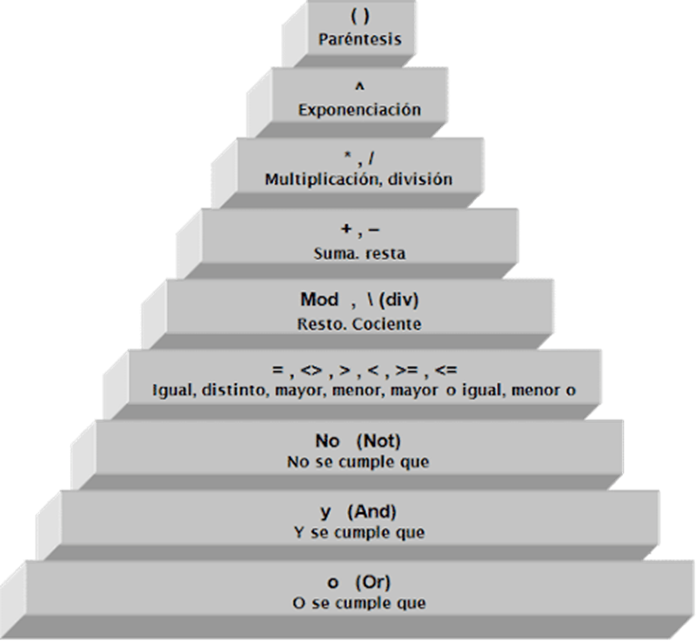
Precedência
https://www.php.net/manual/pt_BR/language.operators.precedence.php

Slide 4
STRINGS
FUNÇÃO | CÓDIGO
IMPRIMIR COM LETRAS MAIÚSCULAS | echo strtoupper($variável);
IMPRIMIR COM LETRAS MINÚSCULAS | echo strto($variável);
IMPRIMIR 1ª LETRA DAS PALAVRAS EM MAIÚSCULAS | echo ucwords($variável);
IMPRIMIR 1ª LETRA DA 1ª PALAVRA EM MAIÚSCULA | echo ucfirst($variável);
TROCAR CARACTERE POR OUTRO | $variável = str_replace(“o q buscar”, “o q colocar no lugar”, $variável)
Encontrar a posição da primeira ocorrência de uma string | $procurar = strpos($variavelTexto, “palavraBuscada");
Retornar uma parte de uma string | $parte = substr($variavel, inicio(temq ser int), $tamanho);
Retornar o tamanho de uma string | srtlen($palavra);
INCLUIR ARQUIVOS(códigos php em outro local) com INCLUDE •OBS. da acesso ao “include path”; •Permite include de remoto.(perigoso) | include “caminho_do_arquivo”;
INCLUIR ARQUIVOS com REQUIRE •Obs. Obriga existência do arquivo. Gera erro fatal caso tenha algum erro no arquivo incluído | require “caminho_do_arquivo”;
Incluir arquivos somente 1 vez evitando redundância | require_once “caminho_do_arquivo”; include_once “caminho_do_arquivo”;

Slide 5
ESTRUTURAS DE CONTROLE
FUNÇÃO | CÓDIGO
CONDICIONAL TERNÁRIO (TESTAR CONDIÇÃO SIMPLES EM UMA LINHA) | echo (condição) ? “se sim”: “se não”; ? = então
Switch | switch ($diaSemana) { case 0: echo "domingo"; break; case 1: echo "Segunda"; break; }
FOR (enquanto ( variavel,; variavel <=> CONDIÇÃO; calculo) { faça isso} | for ($i=0; $i < ; $i++) { # code... }
FOREACH (FOR PARA ARRAYS/ OBJETOS) | foreach ($variável as $index => $item) { # code... }
WHILE (ENQUANTO condição FOR VERDADE, FAÇA) obs. Usar contador se não da loop | while ( condição) { # code... }
DO WHILE (EXECUTA PELO ENOS UMA VEZ) | do { # code... } while ( condição)

